Slide 1
第五章 国民经济动态统计
《国民经济统计学（第三版）》 主编：邱东

Slide 2
学习目的
《国民经济统计学（第三版）》 主编：邱东
了解国民经济动态统计的实践基础和常规做法
1
理解宏观价格指数统计的基本步骤和核心通货膨胀、经济周期波动的基本概念
2
掌握宏观价格指数加总计算、核心通货膨胀测算、经济增长因素统计分析、经济景气分析的基本方法
3

Slide 3
《国民经济统计学（第三版）》 主编：邱东
第一节 宏观价格指数统计
目录
第二节 通货膨胀统计
CONTENTS
第三节 经济增长与波动统计
第四节 经济景气分析

Slide 4
《国民经济统计学（第三版）》 主编：邱东
第一节 宏观价格指数统计
一
宏观价格指数统计的发展历程与基本步骤
二
宏观价格指数统计中的关键细节
三
我国目前常见宏观价格指数的编制实践

Slide 5
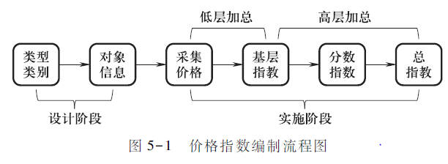
一、宏观价格指数统计的发展历程与基本步骤
（一）宏观价格指数统计的发展历程
（二）宏观价格指数统计的基本步骤
CH5-1宏观价格指数统计

Slide 6
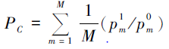
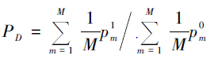
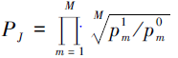
二、宏观价格指数统计中的关键细节
（一）商品样本的选择问题
代表性原则
可比性原则
（二）低层加总方法的选择问题
低层加总的三种常用方法
Ｃａｒｌｉ 指数 Ｄｕｔｏｔ 指数 Ｊｅｖｏｎｓ 指数
CH5-1宏观价格指数统计

Slide 7

二、宏观价格指数统计中的关键细节
（二）低层加总方法的选择问题
２．三种基本分类价格指数的方法比较
（１）从编制方法的角度比较
拓展阅读：
专栏5-1 统计指数的检验理论
（２）从经济方法的角度比较
（３）其他角度的缺陷比较
① Ｄｕｔｏｔ 指数存在隐含加权问题
② Ｊｅｖｏｎｓ 指数也存在缺陷
CH5-1宏观价格指数统计

Slide 8
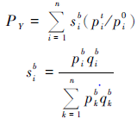
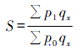
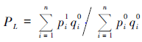
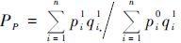
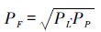
二、宏观价格指数统计中的关键细节
（三）高层加总方法和权重数据的选择问题
1．高层加总的四种常用方法
综合指数 (1)拉氏价格指数 (2)派氏价格指数 (3) Fisher 理想价格指数 (4) Young价格指数
CH5-1宏观价格指数统计

Slide 9
二、宏观价格指数统计中的关键细节
（三）高层加总方法和权重数据的选择问题
2．高层加总权重的选择问题
（１） 服从于价格指数的性质和使用目的
拓展阅读：
专栏5-2 世界主要国家ＣＰＩ 权重的确定方法与调整频率
（２）权重的时期选择应尽可能地具有实际经济意义
（３）权重数据应该客观可得，且准确可靠
CH5-1宏观价格指数统计

Slide 10
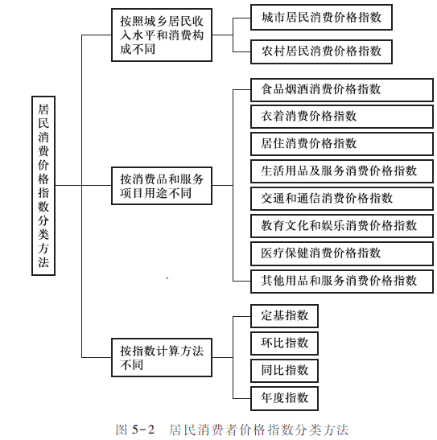
三、我国目前常见宏观价格指数的编制实践
（一）我国消费者价格指数的编制实践
1．居民消费价格指数
（１）居民消费者价格指数分类
CH5-1宏观价格指数统计

Slide 11

三、我国目前常见宏观价格指数的编制实践
（一）我国消费者价格指数的编制实践
1．居民消费价格指数
（２）居民消费者价格指数的编制步骤
第一，选择代表商品和代表规格品
第二，选择调查市县和调查点
第三，价格的调查与计算
第四，确定权重
第五，价格指数的计算
CH5-1宏观价格指数统计

Slide 12
三、我国目前常见宏观价格指数的编制实践
（一）我国消费者价格指数的编制实践
2．商品零售价格指数
商品零售价格指数（RetailＰrice Index, RPI）是商品在流通过程中最后一个环节价格的价格指数，它涵盖所有工业、商业、餐饮业和其他零售企业向城乡居民、机关团体出售生活消费品和办公用品的价格，是反映一定时期内商品零售价格变动趋势和变动程度的相对数。
我国商品零售价格指数按现行分类有食品、服装鞋帽、、金银饰品、中西药品及医疗保健用品、建筑材料及五金电料等１６ 个大类，１９７个基本分类，３００ 多种商品。
我国商品零售价格指数的计算过程和方法和居民消费价格指数基本相同
CH5-1宏观价格指数统计

Slide 13
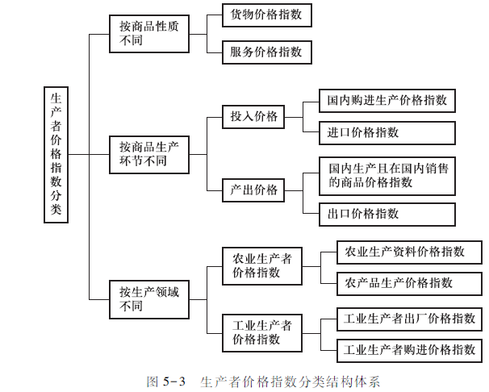
三、我国目前常见宏观价格指数的编制实践
（二）我国生产者价格指数的编制实践
生产者价格指数用来测量进入或者离开生产领域的货物和服务的价格变动幅度与水平。
CH5-1宏观价格指数统计

Slide 14
三、我国目前常见宏观价格指数的编制实践
（三）房地产价格指数
目前的房地产价格指数是反映一定时期内房地产价格变动趋势和程度的相对数，包括房屋销售价格指数、房屋租赁价格指数、土地交易价格指数和物业管理价格指数，它们全面反映了土地出租、房屋销售和房屋租赁价格的变动趋势和程度，对推动我国住房制度改革、制定相关政策、实施宏观调控都有着重要意义。
房地产价格指数调查中，新建商品住宅销售价格、面积、金额等资料直接采用当地房地产管理部门的网签数据；二手住宅销售价格调查为非全面调查，采用重点调查和典型调查相结合的方法，按照房地产经纪机构上报、房地产管理部门提供与调查员实地采价相结合的方式收集基础数据。
获得基础数据后，采用各楼盘基本分类房屋的各期成交均价加权计算基本分类价格指数，然后由下到上采用链式拉氏公式逐级汇总计算各分类指数和总指数。
CH5-1宏观价格指数统计

Slide 15
《国民经济统计学（第三版）》 主编：邱东
第二节 通货膨胀统计
一
通货膨胀的基本概念及分类
二
通货膨胀的统计测定
三
核心通货膨胀的概念和统计测定

Slide 16
一、通货膨胀的基本概念及分类
（一）通货膨胀的概念
“物价派”：用物价总水平的持续上升来定义, 通货膨胀是指物品和生产要素的价格的普遍上升。
“货币派”：通货膨胀是物价的普通上升，而且这种上升是由于货币过度供应引起的，无论何时何地的通货膨胀总是一个货币现象。
《新帕尔格雷夫经济学大辞典》：对通货膨胀的定义为价格持续上涨的一种过程，或者说，是货币不断贬值的过程。
经济学界尚不存在能被大家普遍接受的通货膨胀的定义
CH5-2 通货膨胀统计

Slide 17

一、通货膨胀的基本概念及分类
（二）通货膨胀的分类
１． 爬行式通货膨胀
２． 步行式通货膨胀
３． 奔腾式通货膨胀
４． 恶性通货膨胀
CH5-2 通货膨胀统计

Slide 18
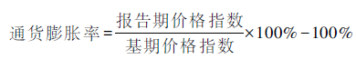
二、通货膨胀的统计测定
（一）通货膨胀率的统计测定
通货膨胀率可以按月、季、年度来计算，但以年度指标为主。其计算公式如下
CH5-2 通货膨胀统计

Slide 19
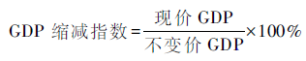
二、通货膨胀的统计测定
（二）可用的通货膨胀统计测定指标
１． 居民消费价格指数（ＣＰＩ）
２． 商品零售价格指数（ＲＰＩ）
３． 工业生产者出厂价格指数（ＰＰＩ）
４． 国内生产总值价格指数（ＧＤＰ 缩减指数）
拓展阅读：
专栏５－３ 中国四种代表性通货膨胀指标变动趋势
CH5-2 通货膨胀统计

Slide 20
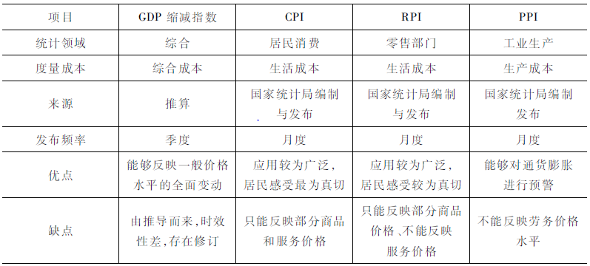
二、通货膨胀的统计测定
（三）不同价格指数反映通货膨胀的适宜性分析
CH5-2 通货膨胀统计

Slide 21
三、核心通货膨胀的概念和统计测定
（一）核心通货膨胀的概念
核心通货膨胀”作为一个正式的经济学术语最早是由Eckstein(1981)提出，他认为核心通货膨胀反应的是生产要素（主要是资本和劳动力）成本的长期趋势，并将其定义为市场处于长期均衡时的通货膨胀率。
一类是基于持续性通货膨胀的定义：将通货膨胀视为一般价格水平稳定持续性的增长，是一种货币现象，在货币长期中性的前提下，核心通货膨胀的定义不应该考虑供给冲击引起的通货膨胀扰动。
另一类是基于普遍性通货膨胀的定义：将通货膨胀定义为商品价格的普遍上涨。
CH5-2 通货膨胀统计

Slide 22

三、核心通货膨胀的概念和统计测定
（二）核心通货膨胀的统计测定
按照测算原理的不同，现有的核心通货膨胀测算方法可分为统计法和计量法两类。下面主要介绍四种统计法。
１． 剔除法
２． 截尾均值法
３． 波动性加权法
４． 指数平滑法
CH5-2 通货膨胀统计

Slide 23
《国民经济统计学（第三版）》 主编：邱东
第三节经济增长与波动统计
一
经济增长统计基础
二
经济增长因素统计
三
经济增长质量统计
四
经济波动统计概述
五
经济波动统计分析

Slide 24
一、经济增长统计基础
（一）经济增长的内涵
“经济增长最普通的定义是以固定价格计算的人均国民收入的某种度量的变化率。”
作为经济增长研究基础的最广泛应用的概念，是以不变价格计算的国内生产总值，即实际的国内生产总值。因此，经济增长应当以实际国内生产总值的增长率来度量，或者如果愿意用人口变动的影响调整时，以人均国内生产总值度量。
经济增长
经济发展
CH5-3经济增长与波动统计

Slide 25
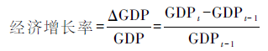
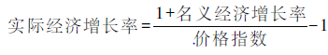
一、经济增长统计基础
（二）经济增长率
１． 经济增长率的计算
CH5-3经济增长与波动统计

Slide 26
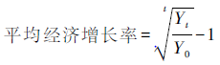
一、经济增长统计基础
（二）经济增长率
２． 平均经济增长率的计算
假定产出按照固定的指数增长率r增长，则关于平均增长率r的回归模型
CH5-3经济增长与波动统计

Slide 27
一、经济增长统计基础
（二）经济增长率
3．经济增长率的种类
按是否剔除价格因素的影响，可以划分为名义经济增长率和实际经济增长率；
按空间标志，可以划分为国家经济增长率、地区经济增长率和部门经济增长率；
按时间标志，可以分为月度经济增长率、季度经济增长率、年度经济增长率、中期经济增长率和长期经济增长率。
按照经济增长的内涵，划分为潜在经济增长率和实际经济增长率。
CH5-3经济增长与波动统计

Slide 28

一、经济增长统计基础
（三）经济增长统计的理论基础———经济增长理论
１． 新古典经济增长模型
２． 内生经济增长模型
CH5-3经济增长与波动统计

Slide 29
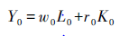
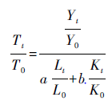
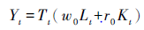
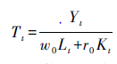
二、经济增长因素统计
经济增长因素统计分析在国民经济核算中又被称为经济增长核算分析。
ＴＦＰ 的计算：
全要素生产率（Total Factor Productivity，TFP）是经济增长的重要因素之一，它是指产量与全部生产要素投入量之比。
CH5-3经济增长与波动统计

Slide 30
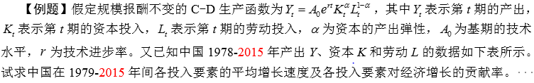
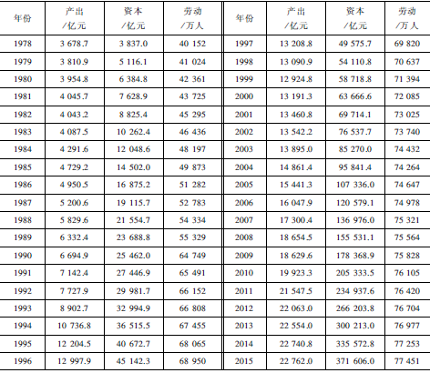
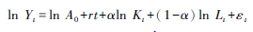
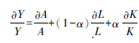
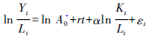
解：
利用表中的数据对上式进行回归估计，经过各种计量检验，最终可得到资本的弹性系数为0.57，说明资本投入每增加1％，则国内生产总值将增加0.57％。

Slide 31
利用Eviews软件，经过模型选择和计量检验后，国内生产总值在1979～2015年间平均增长率为8.41％；同样的办法可以计算资本投入在1979～2015年的平均增长率为9.20％；劳动投入在1979～2015年的平均增长率为2.28％。然后可以计算出技术进步率在1979～2015年的平均增长率为2.19％。
所以分别计算技术、资本、劳动对产出的贡献率：
技术对产出的贡献率＝2.19％/8.41％ =26.04％
资本对产出的贡献率＝（0.57×9.20％）/8.41％ =62.30％
劳动对产出的贡献率＝（0.43×2.28％）/8.41％ =11.65％

Slide 32
三、经济增长质量统计
（一）经济增长质量的内涵
国内外关于经济增长质量的研究都是从经济增长理论中抽象出来的。就目前来看，经济增长质量仍然是经济学研究较少的一个内容，其内涵至今尚无严谨的科学界定。
拓展阅读：
专栏５－４ 经济增长质量内涵的进一步理解
CH5-3经济增长与波动统计

Slide 33
三、经济增长质量统计
（二）基于评价方法的经济增长质量统计
一般来说，经济增长质量的评价要分两步来进行。
第一步：建立一套科学的经济增长质量评价指标体系，力求从各个方面来反映经济增长的质量水平及其变动的情况。
第二步：根据第一步建立的评级指标体系，对经济增长质量进行综合评价。
CH5-3经济增长与波动统计

Slide 34
三、经济增长质量统计
（三）基于ＴＦＰ 增长率方法的经济增长质量统计
基于ＴＦＰ 增长率方法的经济增长质量统计的基本原理是把经济增长分成两部分：一部分是由于要素投入量的增长引起的增长；另一部分是由于质量提高、科技进步等引发的增长。
投入要素的增长率
ＴＦＰ 增长率包含的内容非常广泛，有科学技术方面的、政治方面的、经济方面的等众多内容，通常用“广义的技术进步”来概括。
ＴＦＰ 增长率
CH5-3经济增长与波动统计

Slide 35
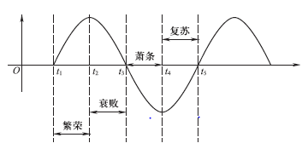
四、经济波动统计概述
（一）经济波动的概念
所谓经济波动简单地说就是指宏观经济运行的上下起伏变化。有规律的经济波动通常又被称为经济周期波动，它是经济波动的最主要表现形式。
。
经济周期波动的四个阶段划分图
CH5-3经济增长与波动统计

Slide 36
四、经济波动统计概述
（二）经济周期波动的类型
如果把康德拉耶夫周期的平均长度定为５４ 年，库兹涅茨周期为１８ 年，朱格拉周期为９ 年，基钦周期为4.5 年，则四个周期之间的关系为：１ 个康德拉耶夫周期＝３个库兹涅茨周期＝６ 个朱格拉周期＝１２个基钦周期。需要注意的是，在所有的长周期、中周期与短周期中，最常见的是朱格拉周期，也被称为主周期（major cycle）。
（１）基钦周期（Kitchin Cycle )
１． 按经济周期波动持续时间的长短分类
（２）朱格拉周期（Juglar Cycle）
（３）康德拉耶夫周期（Kandratieffn Cycle）
（４）库兹涅茨周期（Kuznets Cycle）
CH5-3经济增长与波动统计

Slide 37

四、经济波动统计概述
（二）经济周期波动的类型
（１）古典周期
２． 按经济周期波动的特点和性质分类
（２）增长周期
（３）增长率周期
CH5-3经济增长与波动统计

Slide 38
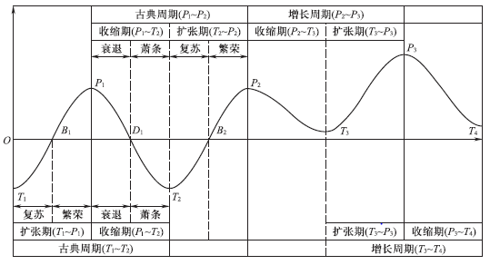
五、经济波动统计分析
经济周期统计图
拓展阅读：
专栏５－５ 新中国成立以来我国的经济周期划分
CH5-3经济增长与波动统计

Slide 39
《国民经济统计学（第三版）》 主编：邱东
第四节经济景气分析
一
经济景气指数分析法
二
经济景气预警分析法

Slide 40
一、经济景气指数分析法
（一）景气指数分析法的演变
未能预测到1929-1933年的经济大萧条，哈佛指数失败
新的宏观经济波动监测系统（包含先行指标、同步指标、滞后指标三类，同时开发出了扩散指数）
哈佛指数
发布ＣＩ 和ＤＩ
中国开始经济景气研究
２０世纪２０年代
２０世纪３０年代
１９５０ 年
１９６８ 年
２０世纪８０年代
CH5-4 经济景气分析

Slide 41
一、经济景气指数分析法
序号 | 筛 选 准 则 | 最大评分（百分比）
 |  | BEA1975年版本 |  | Moore-Shiskin 1966年版本（3）
 |  | 主项（1） | 主项（2）
1 | 一、经济上的重要性 | 16.7 |  | 20.0
2 | 二、统计上的充分性 | 16.6 |  | 20.0
3 | 1．报告体系 |  | 2.5
4 | 2．调查范围 |  | 2.5
5 | 3．时间单位范围 |  | 1.7
6 | 4．误差测量 |  | 0.8
7 | 5．修订频率 |  | 3.3
8 | 6．序列长度 |  | 2.5
9 | 7．跨时可比性 |  | 2.5
10 | 8．其他考虑 |  | 0.8
11 | 三、时间匹配性 | 26.8 |  | 20.0
12 | 1．峰顶匹配的概率 |  | 10.7
13 | 2．峰顶的离散程度 |  | 2.7
14 | 3．谷底匹配的概率 |  | 10.7
15 | 4．谷底的离散程度 |  | 2.7
16 | 四、方向的一致性 | 16.6 |  | 20.0
17 | 1．一致概率 |  | 8.3
18 | 2．异常转折 |  | 5.0
19 | 3．波动幅度 |  | 3.3
20 | 五、序列的平滑性 | 13.3 |  | 10.0
21 | 六、数据的及时性 | 10.0 |  | 10.0
22 | 合计 | 100.0 |  | 100.0
（二）景气指数分析指标的选择与分组
１． 指标选取的标准
CH5-4 经济景气分析

Slide 42
一、经济景气指数分析法
（二）景气指数分析指标的选择与分组
第一，以能反映经济周期波动的重要经济指标为基准指标，如ＧＤＰ 等；
第二，以能同步反映经济周期波动的几个重要指标为依据，将它们按ＣＩ的办法合成一个指数，然后以该指数为基准指标；
第三，根据专家意见及专家评分的办法来选取基准指标和基准循环；
第四，根据经济大事记和经济循环年表来选取基准指标和基准循环。
２． 基准指标的选择
CH5-4 经济景气分析

Slide 43
一、经济景气指数分析法
（二）景气指数分析指标的选择与分组
（１）先行、同步、滞后指标组。
（２）指标的分组方法：时差相关分析法、Ｋ－Ｌ 信息量法、聚类分析法、回归分析方法、马场法
３． 指标的分组
CH5-4 经济景气分析

Slide 44
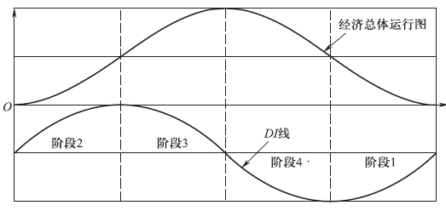
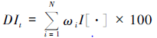
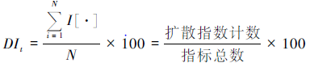
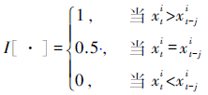
一、经济景气指数分析法
（三）扩散指数分析法
１．ＤＩ的编制
CH5-4 经济景气分析

Slide 45
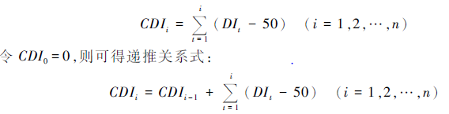
一、经济景气指数分析法
（三）扩散指数分析法
２． 累积扩散指数的编制
CH5-4 经济景气分析

Slide 46
一、经济景气指数分析法
（三）扩散指数分析法
第一，把经济景气变动指数化，提高了时效，及时满足政府部门和企业的决策需要；
第二，既可以根据定量资料计算，也可以根据定性资料计算；
第三，可以根据扩散指数数值绘制曲线图，比较形象直观；
第四，综合了各种敏感指标的信息，得出一个判断值，综合性比较强，便于决策。
第一，由于ＤＩ 计算中把指标波动的任何一个上升看作是一个单位的扩张，而不管这个上升幅度的大小，所以扩散指数法并不能很好地定量反映出经济的扩张或收缩程度，而只能反映扩张或收缩的方向及其转折位置；
第二，在短期内，扩散指数具有较强的“易变性”，这导致它在时间序列上可能不十分稳定，必须结合长期观察。
３． 对ＤＩ 的评价
优点
缺点
CH5-4 经济景气分析

Slide 47
一、经济景气指数分析法
（四）合成指数分析法
第一步，求指标的对称变化率并将其标准化。
第二步，求各指标组的标准化平均变化率。
第三步，求初始合成指数Ｉ_{ｊ}（ｔ）。
第四步，趋势调整。
第五步，计算合成指数。
美国商务部的合成指数计算方法
１． ＣＩ 的编制
经济合作与发展组织（OECD）的计算方法
日本经济企划厅的方法
CH5-4 经济景气分析

Slide 48
一、经济景气指数分析法
（四）合成指数分析法
在扩张阶段，当综合指数连续２ 个月下降，则意味着经济可能会走向衰退；在收缩阶段，当综合指数连续２ 个月上升，则意味着经济要走出萧条。
“２ 个月下降／上升法则”
２． 对ＣＩ 变化的解释
如果ＣＩ 变化值落在正常阈范围内，则赋值为２；对变化值落在正常阈上限之上，则赋值为３；在下限之下，则赋值为１。在此基础上进行判断，如果值“３”持续出现２ 个月或３ 个月可以当作是一个低谷转折信号；而值“１”持续出现２ 个月或３ 个月则可以当作是一个高峰转折信号。
“值阈法”
CH5-4 经济景气分析

Slide 49
二、经济景气预警分析法
（一）经济景气预警的含义
１． 景气预警方法的提出
20世纪50年代美国提出的“程式性调控制度”和法国的“经济警告指标”。
1963年，法国政府为了配合第四个五年计划制定了“景气政策信号制度”，借助不同的信号灯颜色，对宏观经济做出简明、直观的评价
1966年，日本在吸收美、法两国经验的基础上，研究自己的经济监测方法，设置并提出了自己的“景气警告指标”。该方法包括１１ 项监测指标。
1970年，德国也由国会专家委员会编制了类似的警告指数。
CH5-4 经济景气分析

Slide 50
二、经济景气预警分析法
（一）经济景气预警的含义
２． 经济景气预警方法的基本原理
对一组反映经济发展状况的敏感性指标，运用有关的数据处理方法将一组指标合并为一个综合性的指标，然后通过用一组类似交通管制的红、黄、绿、浅蓝、蓝灯的信号标志系统，对这组指标和综合指标所代表的经济周期波动状况发出预警信号，通过观察信号灯的变化情况，来判断未来经济发展的趋势。
CH5-4 经济景气分析

Slide 51
二、经济景气预警分析法
（二）经济景气预警分析法的步骤
１． 景气预警指标的选择
拓展阅读：
专栏５－６ 经济景气预警分析法在我国的应用
２． 确定单个景气预警指标的预警界限值
３． 综合指标得分的确定与信号灯颜色的确定
CH5-4 经济景气分析

Slide 52
《国民经济统计学（第三版）》 主编：邱东
谢谢

